Slide 1
Petite et Mignonne

Slide 2
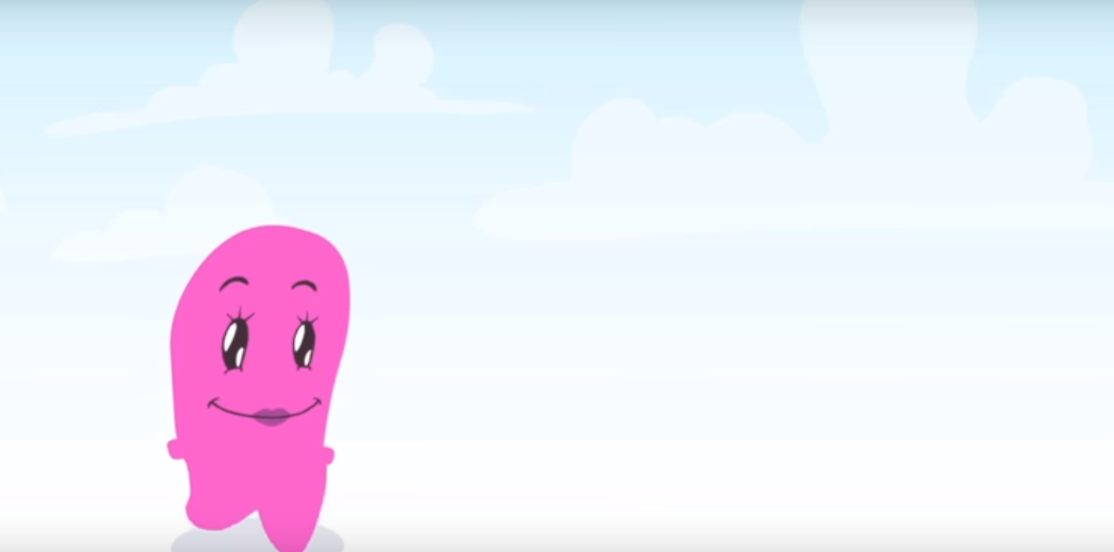
Il y a une femme. Elle est contente, mais elle a un problème; elle n’a pas d’amis. Elle veut avoir un copain.

Slide 3
Un jour, elle fait une promenade quand elle voit un homme. Il est très beau et hyper-cool, mais il fume. Les cigarettes sont dégoûtants.

Slide 4
Elle aime l’homme, et elle rougit.

Slide 5
Elle devient sexy et elle marche vers l’homme.

Slide 6
Elle lui dit, “Bonjour! Je t’aime!”
et tu es petite. Je ne t’aime pas!”
Il lui dit, “Berk! Je suis grand...

Slide 7
L’homme jette sa cigarette vers la femme parce qu’il est méchant.

Slide 8
La femme est très triste et l’homme part et conduit sa voiture. La femme devient sale.

Slide 9
La femme pleure beaucoup et il pleut.

Slide 10
Tout à coup, un autre homme arrive. Il est content et très sincère, mais la femme pleure.

Slide 11
L’homme n’est pas trop grand. Il n’est pas trop petit. Il est sincère et parfait!

Slide 12
La femme adore l’homme sincère! Ils sont très contents.

Slide 13
Ils marchent ensemble et ils jouent ensemble. Ils sont très contents.

Slide 14
La femme marche avec l’homme sympa.

Slide 15
La femme jette l’homme sympa vers l’homme cool.

Slide 16
L’homme sympa a peur de l’homme méchant.

Slide 17
L’homme méchant dit “Je suis très grand!”

Slide 18
Here is the video

Slide 19
La femme veut donner un baiser à l’homme méchant. Elle lui dit, “Je t’aime! Maintenant je ne suis pas trop petite!”

Slide 20
Elle donne un baiser à l’homme méchant. L’homme sincère est très triste et il pleure.

Slide 21
1._____ L’homme bleu est content, mais la femme pleure.
A | B
C | D

Slide 22
2. ____La femme veut donner un baiser à l’homme méchant.
A | B
C | D

Slide 23
3. ___L’homme méchant jette sa cigarette vers la femme.
A | B
C | D

Slide 24
4.____La femme devient sale.
A | B
C | D

Slide 25
5. ____La femme pleure beaucoup, et il pleut.
A | B
C | D

Slide 26
6.____La femme est trop petit pour l’homme méchant.
A | B
C | D

Slide 27
7. ____La femme donne un baiser à l’homme méchant.
A | B
C | D

Slide 28
8.____La femme marche avec l’homme.
A | B
C | D

Slide 29
9.____L’homme a peur de l’homme méchant.
A | B
C | D

Slide 30
10.____La femme adore l’homme sincère! Ils sont très contents.
A | B
C | D

Slide 31
11. ____La femme jette l’homme vers l’homme méchant.
A | B
C | D

